Slide 1




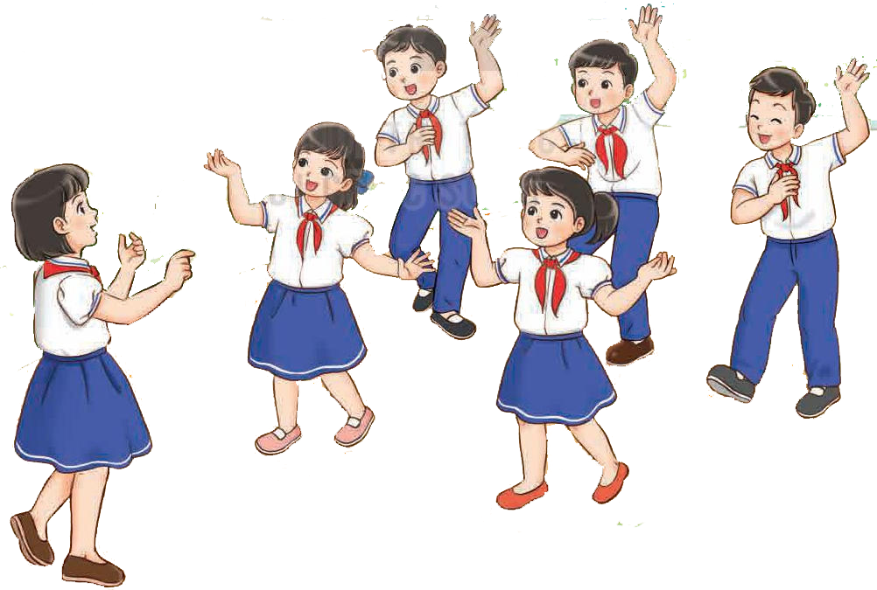



Chào mừng quý thầy cô và các em học sinh đến với tiết âm nhạc

Slide 2
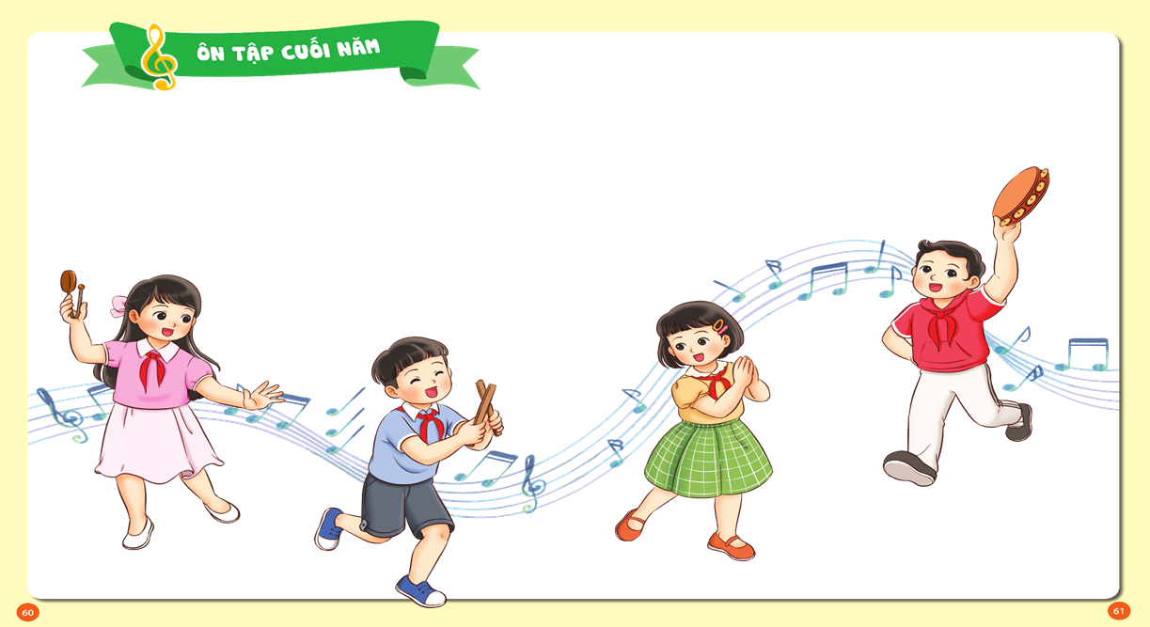
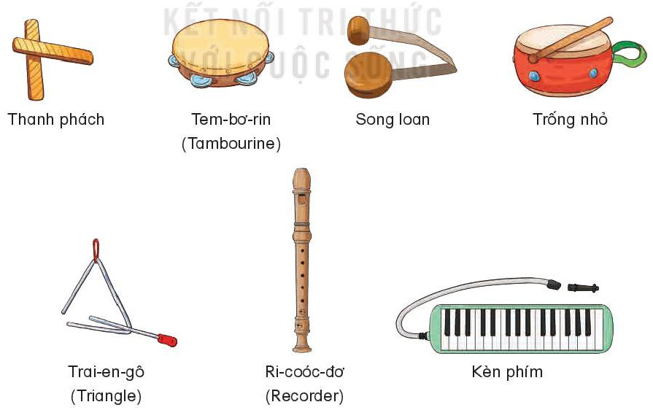

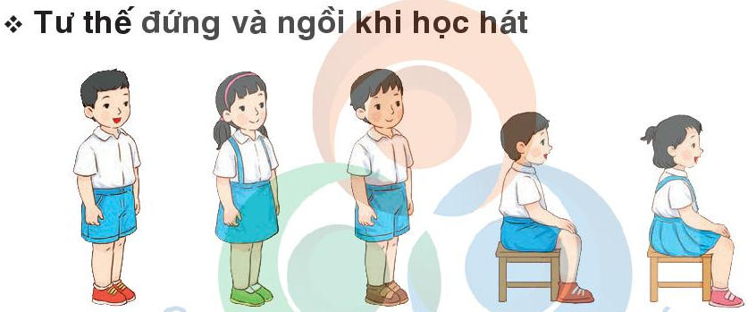
Chuẩn bị đồ dùng học tập

Slide 3

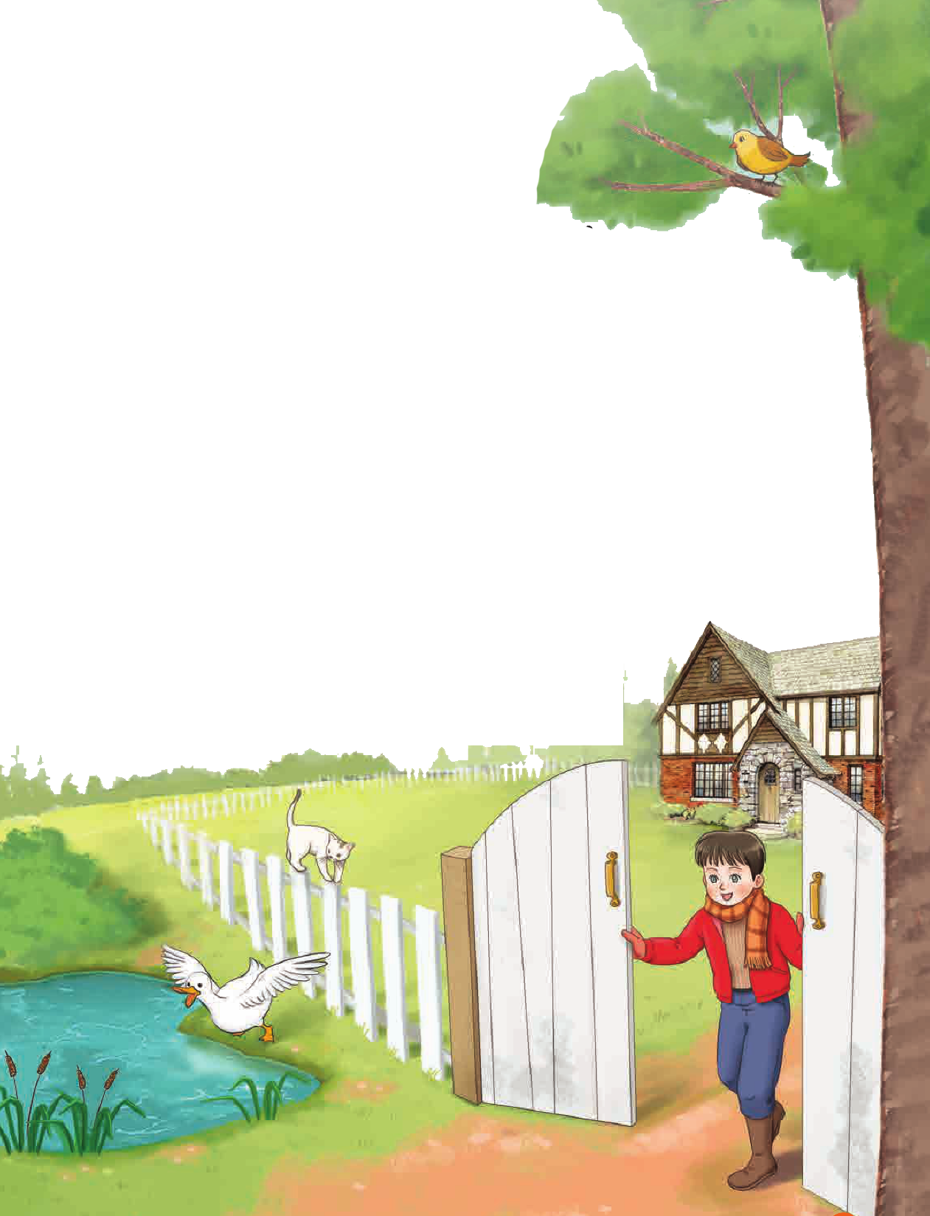

TIẾT 15
THƯỜNG THỨC ÂM NHẠC: CÂU CHUYỆN PI-TƠ VÀ CHÓ SÓI

Slide 4
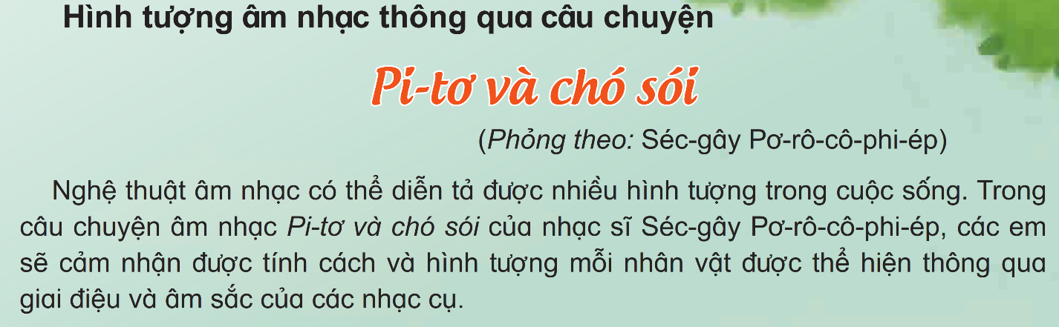
Mở dầu
Đọc lời dẫn

Slide 5
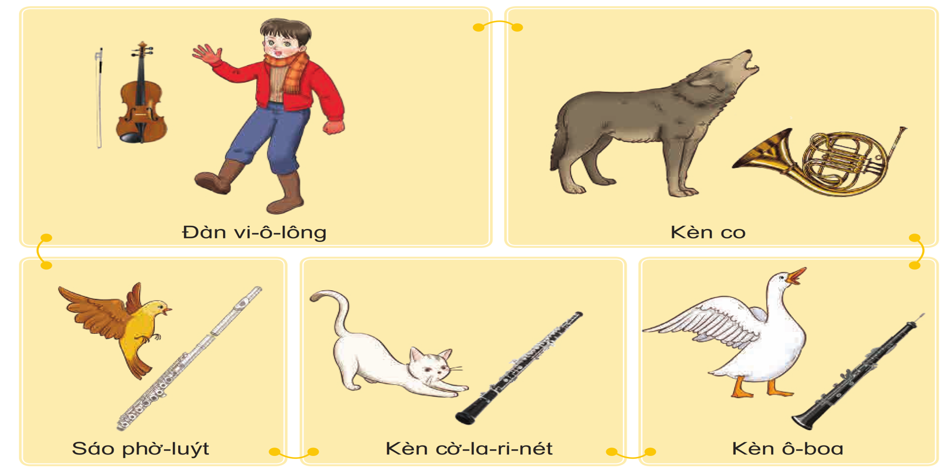
Nghe file âm thanh của nhân vật
+ Em thích giai điệu của nhân vật nào nhất? Vì sao?
+Em thích âm thanh của nhạc cụ nào nhất ?Âm thanh nó nghe thế nào? ...

Slide 6


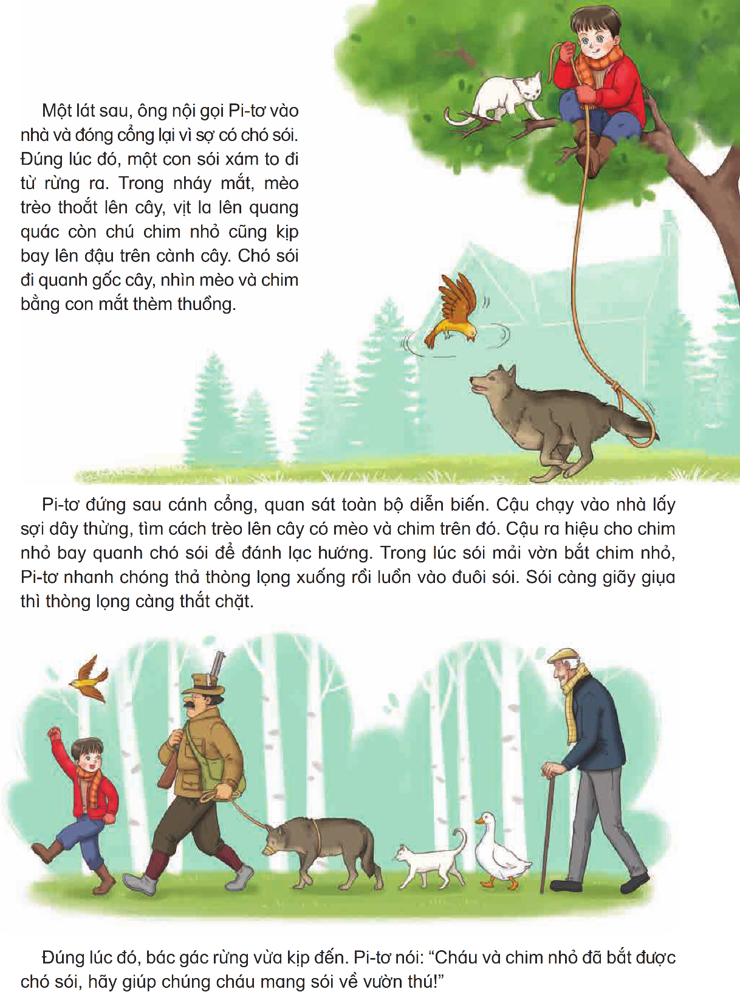
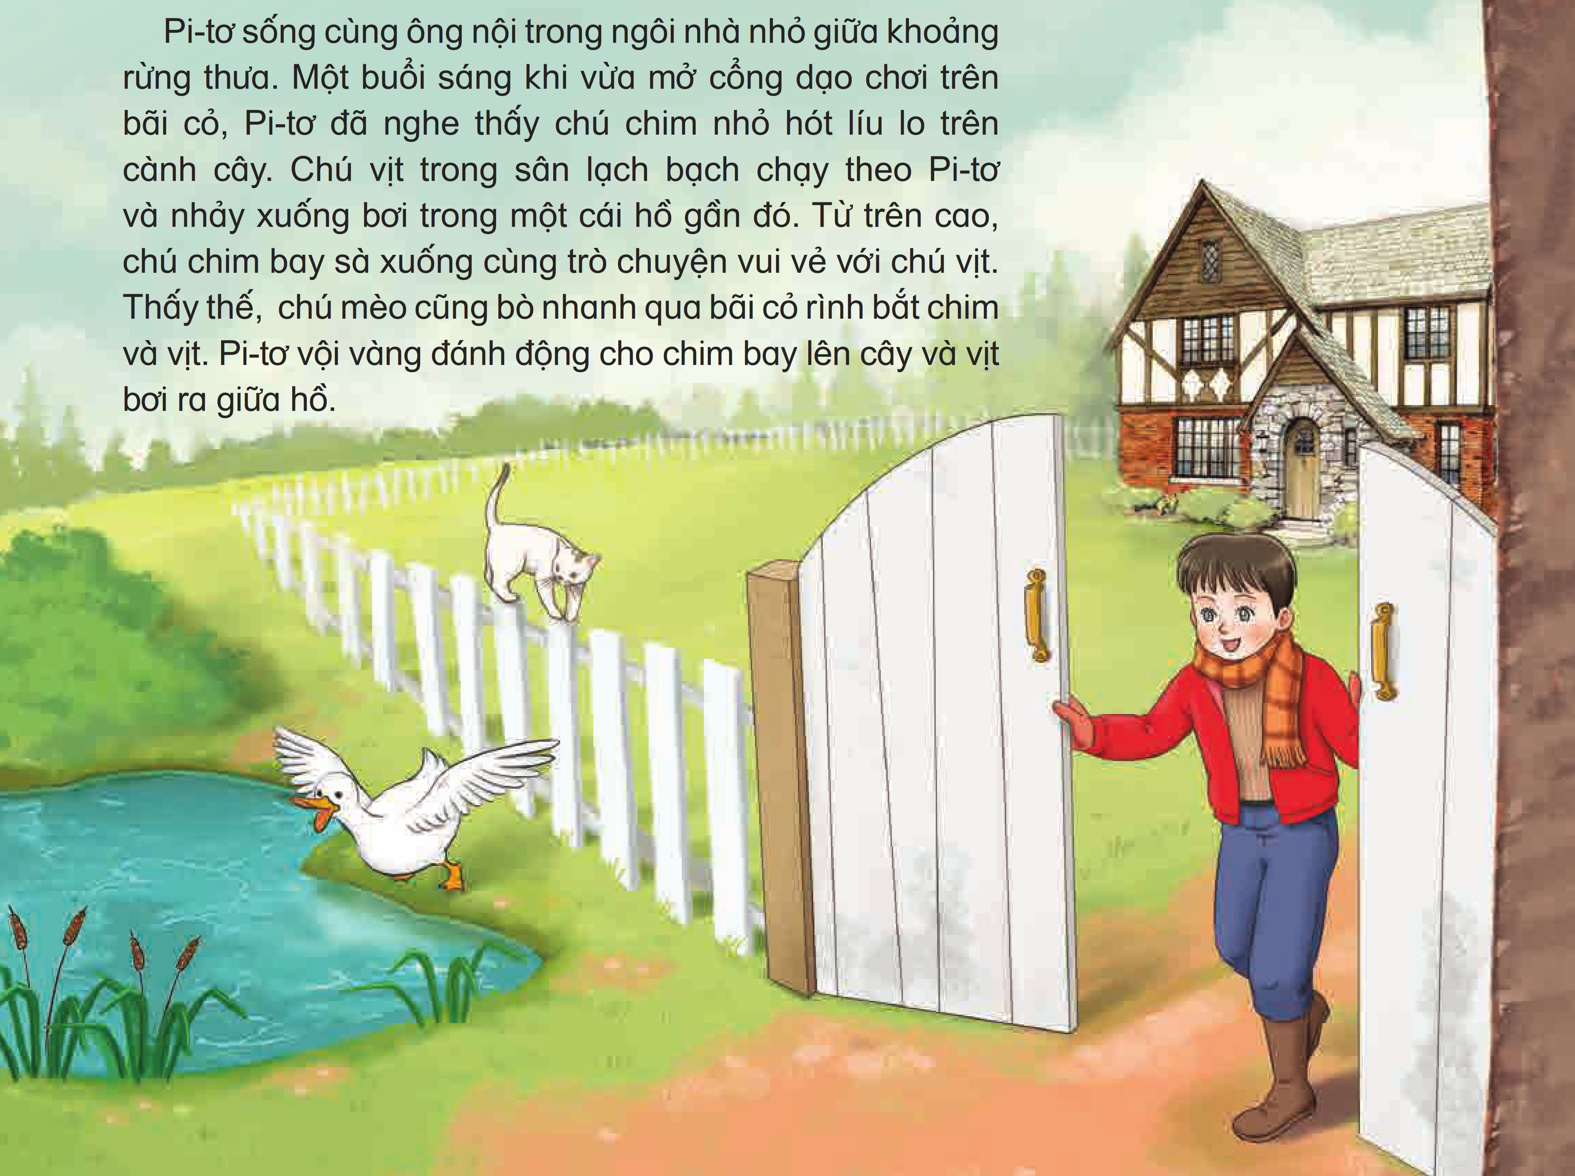
Đọc tìm hiểu câu chuyện
Hình thành kiến thức

Slide 7
Nghe kể câu chuyện theo tranh
Tranh 2
Tranh 3
Tranh 1

Slide 8
Câu 1:
Câu chuyện nhắc đến những nhân vật nào? Ai là nhân vật chính?
Trả lời câu hỏi
+ Pi-tơ, Ông nội Pi-tơ, chim nhỏ, chú vịt, chú mèo, sói xám, bác gác rừng. Pi-tơ là nhân vật chính.
Câu 2:
Pi-tơ đã làm gì để cứu những người bạn của mình khỏi nanh vuốt của chó sói?
+ Lấy sợi dây thừng, thòng đuôi chó sói
Câu 3:
Pi-tơ đã thể hiện sự nhanh trí ra sao?
+ Pi-tơ vào nhà lấy sợi dây thừng, tìm cách trèo lên cây có Mèo và Chim trên đó. Cậu ra hiệu cho chim nhỏ bay quanh chó sói để đánh lạc hướng. Trong lúc sói mải vờn bắt chim nhỏ, Pi-tơ nhanh chóng thả thòng lọng xuống rồi luồn vào đuôi sói. Sói càng giãy giụa thì thòng lòng càng thắt chặt.
Câu 4:
Câu chuyện ca ngợi đức tính gì của Pi-tơ?...
+ Ca ngợi sự dũng cảm, mưu trí của Cậu bé PI-TƠ và tình yêu thương cậu dành cho những con vật, là những người bạn của mình.

Slide 9
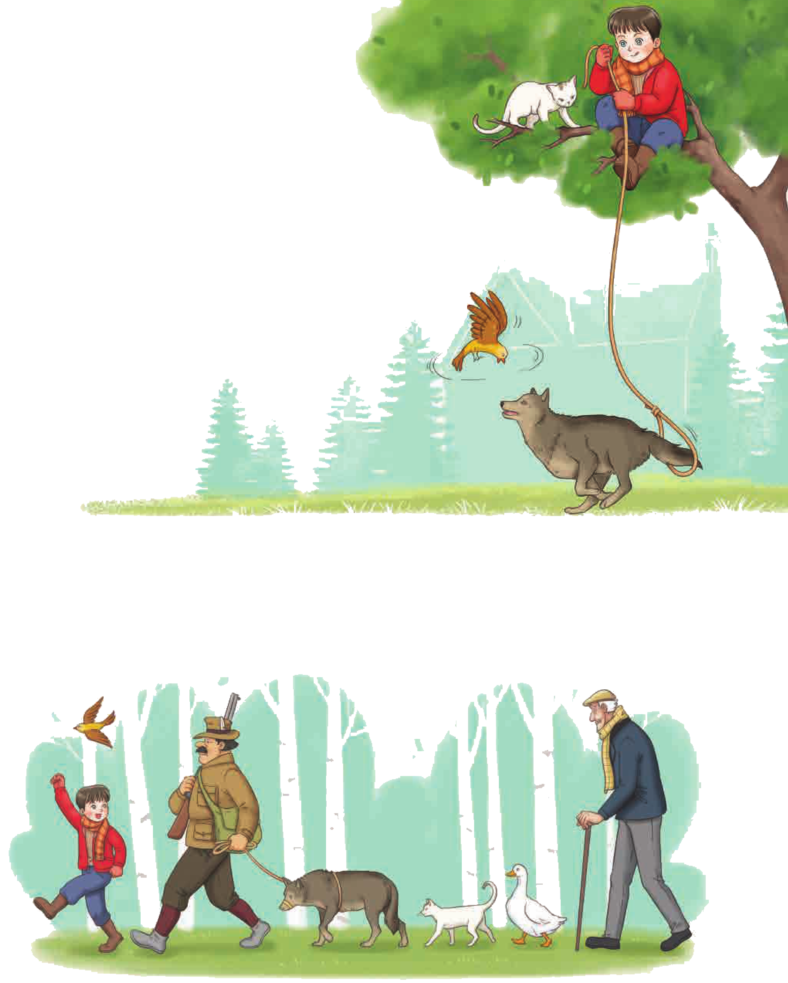
Kể lại câu chuyện theo tranh các hình thức
Tranh 2
Tranh 1
Tranh 3

Slide 10
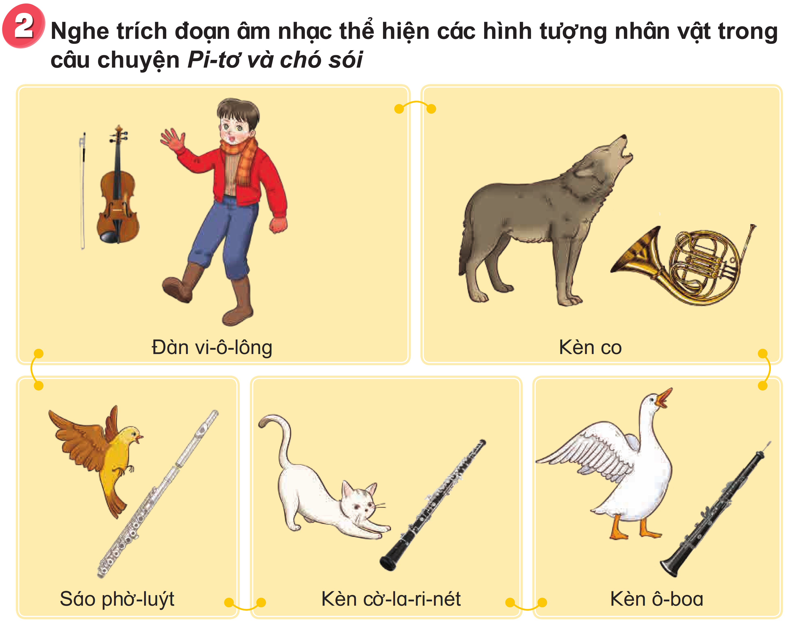
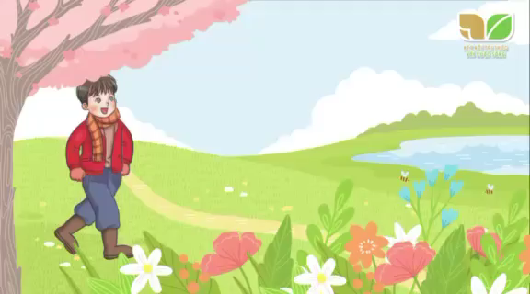
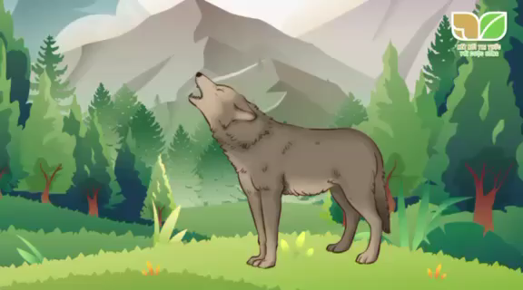
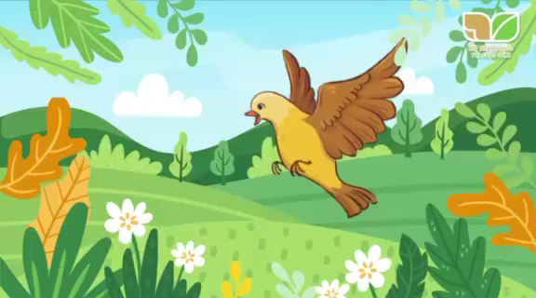
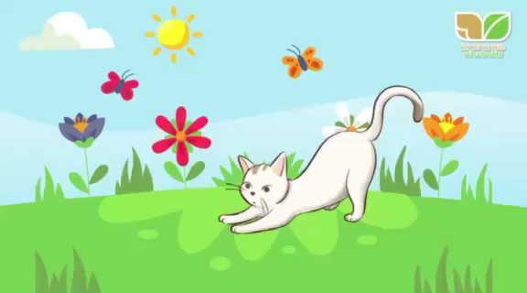
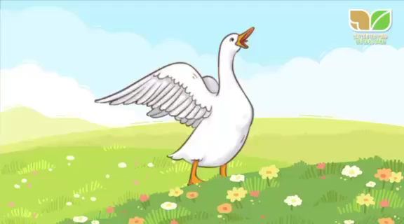

Slide 11
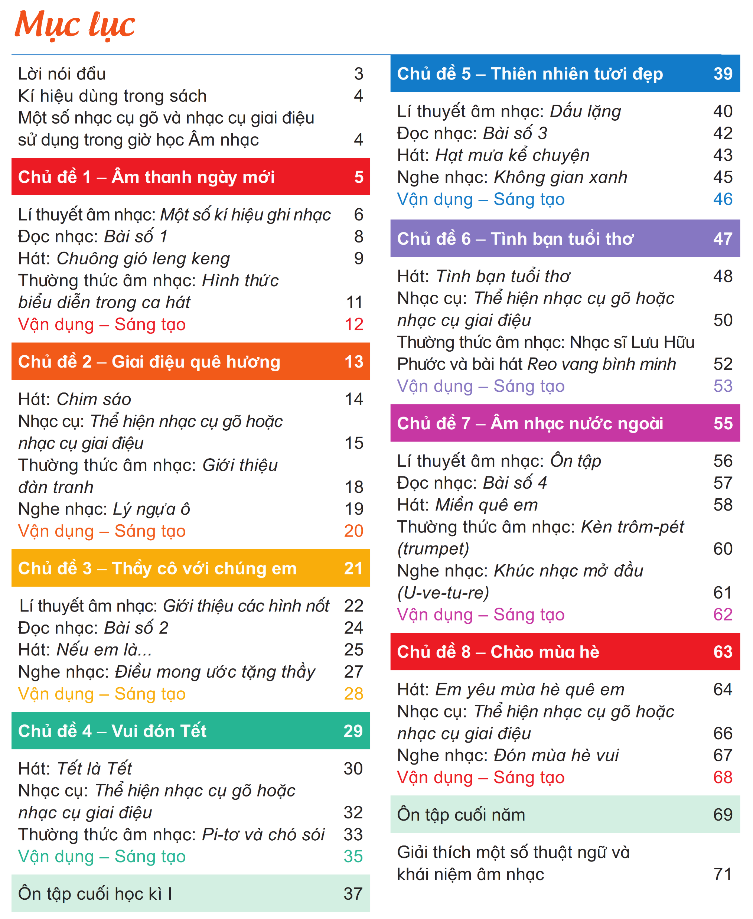
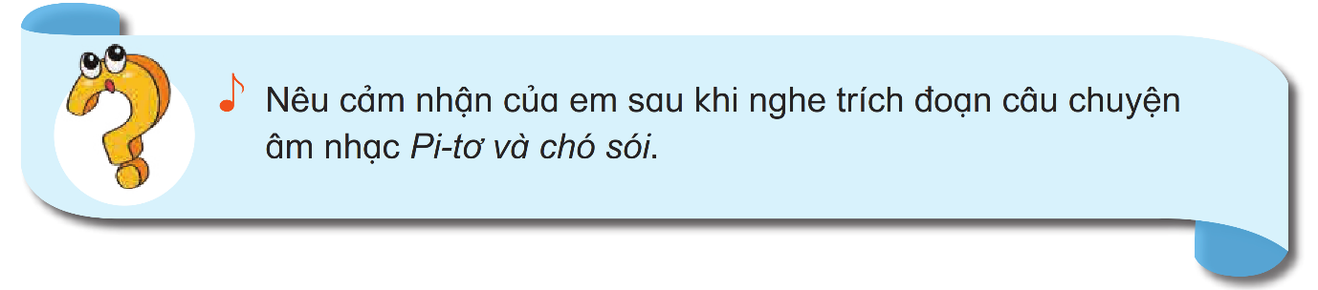
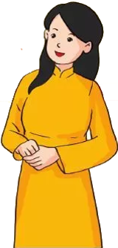
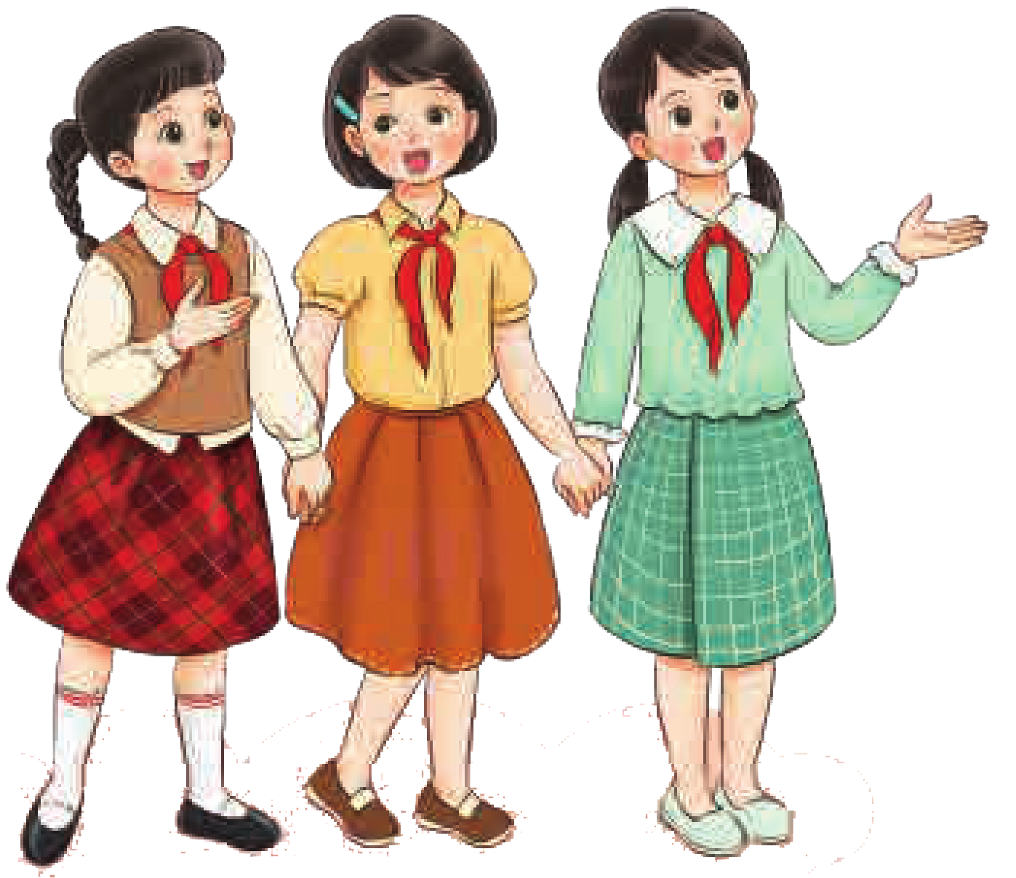
GIÁO DỤC, CỦNG CỐ DẶN DÒ
Chú ý hỏi song câu hỏi mới nêu giáo dục

Slide 12


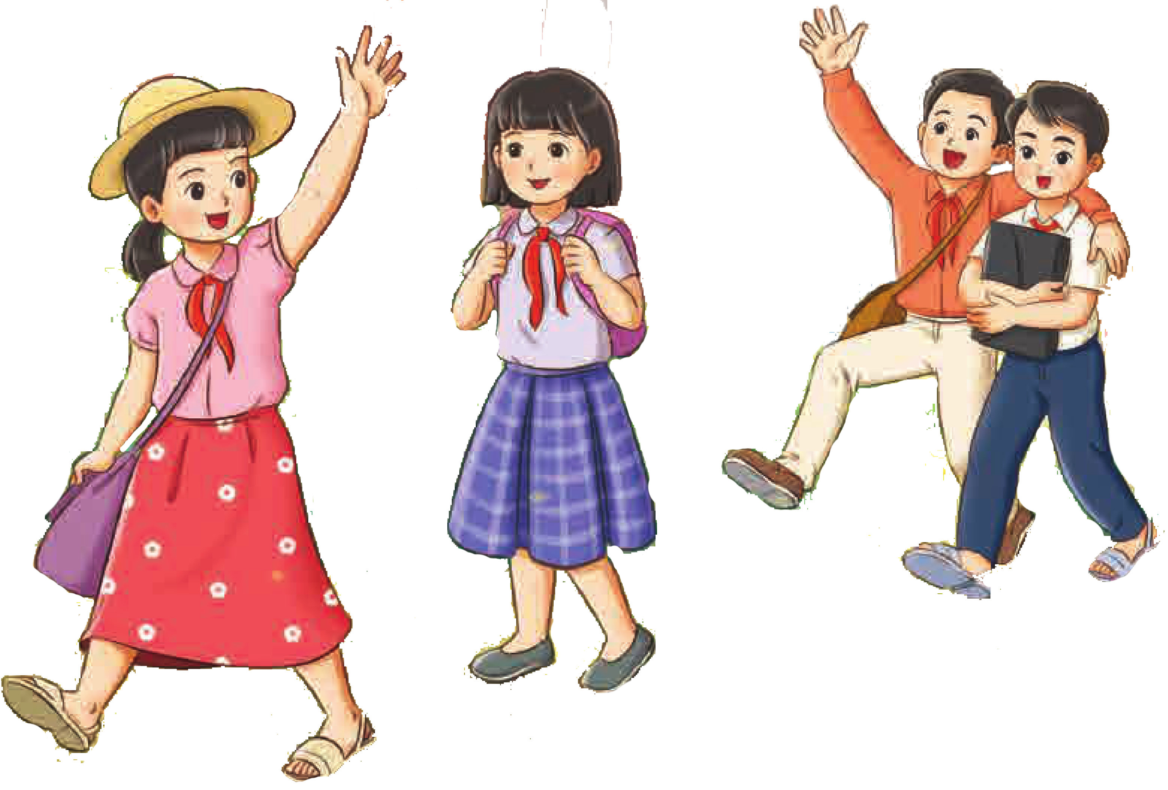
Chúc quý thầy cô mạnh khỏe
Các em học sinh chăm ngoan học giỏi

